Slide 1




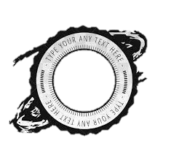



درفایل اصلی لوگو فروشگاه وجود ندارد.
نمونه
👇کلیک کن👇
http://powerdars.farafile.ir/
👆کلیک کن👆

Slide 2

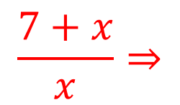
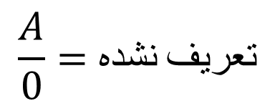




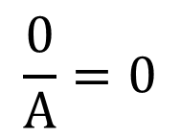


$$A=0$$
نکته:
$$\frac{A}{0}=نشده تعریف$$
$$\frac{0}{A}=0$$
$$AB=0⇒$$
$$B=0$$
$$A=B=0$$
تعریف نشده است مخرج رابرابر صفر می کنیم
$$⇒$$
یک عبارت گویا به ازای چه مقادیری برای متغییرهایشان
برابر صفر است صورت رابرابر صفر می کنیم
$$⇒$$
سوال)عبارت های گویای زیر به ازای چه مقداری برابرمتغییرشان تعریف نشده است؟
$$\frac{7+x}{x}⇒$$
$$x=0$$

Slide 3



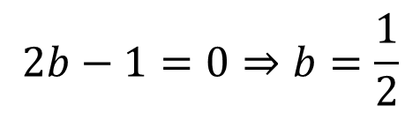
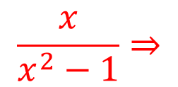
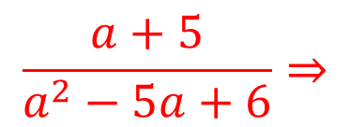
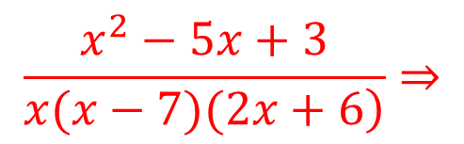

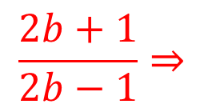





$$\frac{2b+1}{2b−1}⇒$$
$$2b−1=0⇒b=\frac{1}{2}$$
$$x=0$$
$$\frac{x^{2}−5x+3}{\left.x(x−7)(2x+6\right)}⇒$$
$$x(x−7)(2x+6)=0⇒$$
$$x−7=0⇒x=7$$
$$2x+6=0⇒x=−3$$
$$x−1=0⇒x=1$$
$$\frac{x}{x^{2}−1}⇒$$
$$x^{2}−1=0⇒(x−1)(x+1)=0⇒$$
$$x+1=0⇒x=−1$$
$$a−2=0⇒a=2$$
$$\frac{a+5}{a^{2}−5a+6}⇒$$
$$a^{2}−5a+6=0⇒(a−2)(a−3)=0⇒$$
$$a−3=0⇒a=3$$

Slide 4
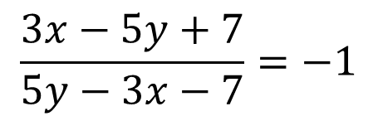
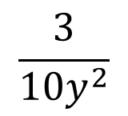

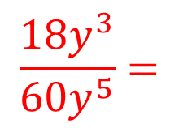

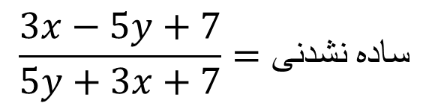

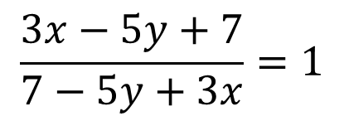
ساده کردن عبارت های گویا:
نکته:اگرتمامی جمله های صورت ومخرج یکسان باشند سه حالت زیر پیش می آید:
1-اگرتمامی جمله های صورت ومخرج هم علامت باشند 1
2-اگرتمامی جمله های صورت ومخرج قرینه باشند 1-
3-اگر بعضی از جمله های صورت ومخرج قرینه وبعضی هم علامت باشند ساده نشدنی
مثال:
$$→$$
$$→$$
$$→$$
$$\frac{3x−5y+7}{5y−3x−7}=−1$$
$$\frac{3x−5y+7}{5y+3x+7}=نشدنی ساده$$
$$\frac{3x−5y+7}{7−5y+3x}=1$$
ساده کردن وضرب وتقسیم عبارت های گویا:اول صورت هاومخرج هاراتجزیه می کنیم ومانند ساده کردن،ضرب وتقسیم اعداد کسری عمل می کنیم.
سوال)
$$\frac{18y^{3}}{60y^{5}}=$$
$$\frac{3}{10y^{2}}$$

Slide 5
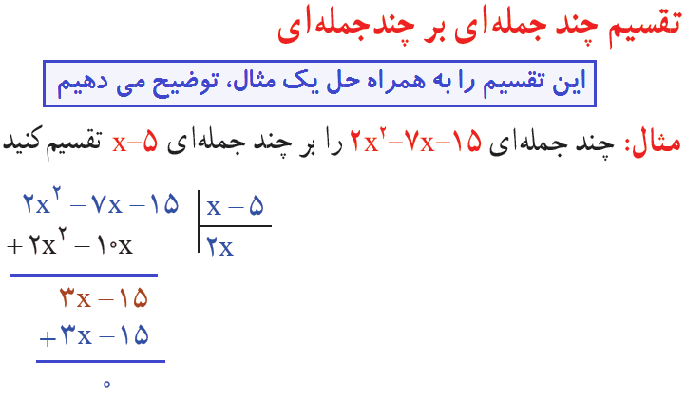
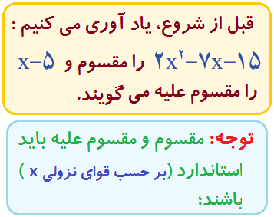
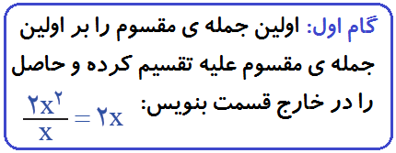
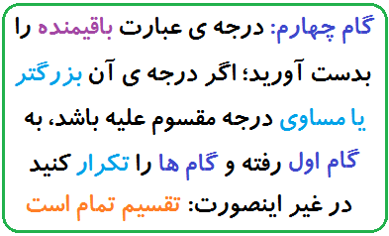

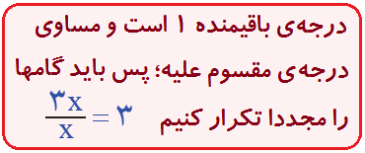
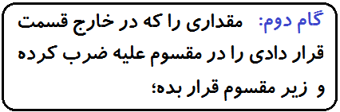
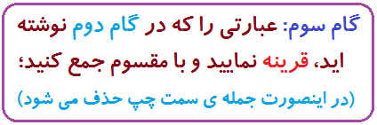


Slide 6
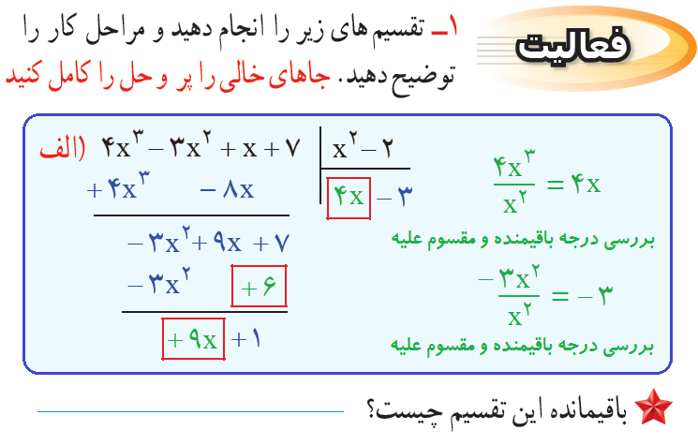




نمونه

Slide 7
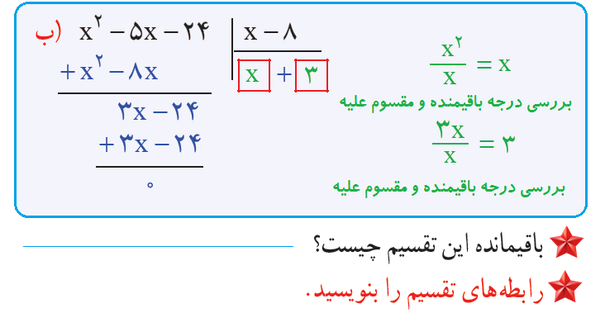





Slide 8
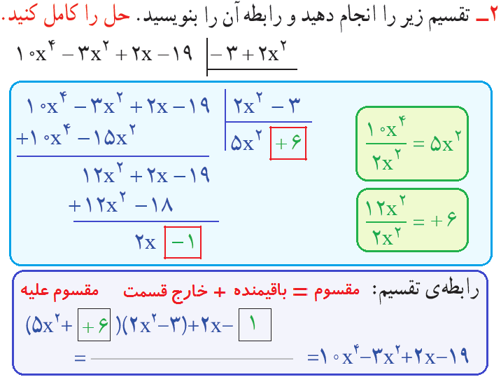

Slide 9
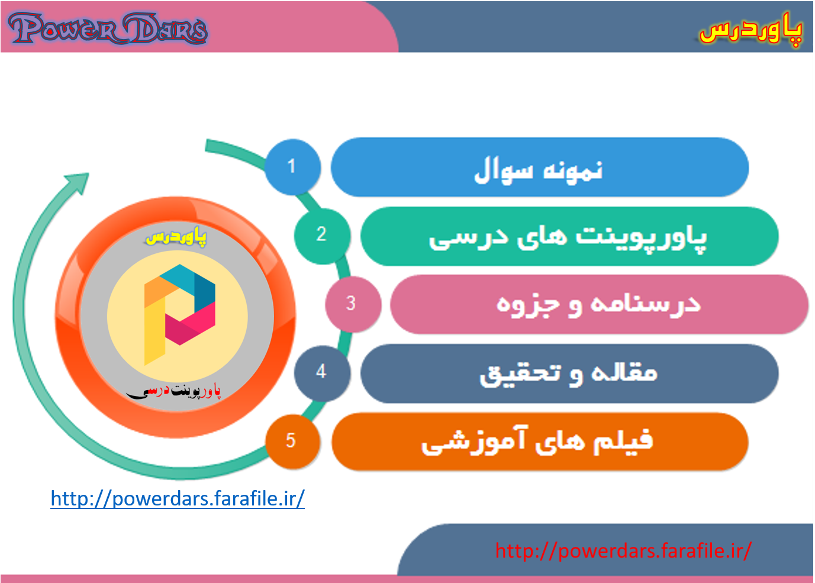

Slide 10
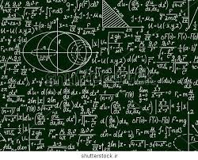
پایان

